Slide 1


CHÀO MỪNG CÁC CON
ĐẾN VỚI TIẾT ĐẠO ĐỨC
LỚP 2

Slide 2


Bài 10
Kiềm chế cảm xúc tiêu cực (tiết 2)

Slide 3

Yêu cầu cần đạt
Học sinh nêu được cách kiềm chế cảm xúc tiêu cực.
*Phát triển năng lực và phẩm chất:
- Rèn năng lực phát triển bản thân, điều chỉnh hành vi.
- Hình thành phẩm chất yêu nước, trách nhiệm, chăm chỉ.

Slide 4


Khởi động

Slide 5
Khám phá

Slide 6

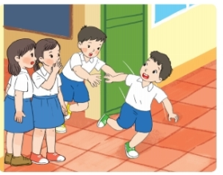


1
Em đồng tình với cách ứng xử nào trong các tình huống dưới đây? Vì sao?
Trong giờ ra chơi vì muốn chạy thật nhanh ra sân chơi. Huy đã đẩy Hùng làm bạn ngã, khiến Hùng tức giận.
1
Cách ứng xử của Hùng:
Hùng đẩy lại Huy.
Hùng đã hít thở thật sâu để bình tĩnh trở lại. Sau đó, Hùng nhắc nhở Huy không nên làm như vậy.

Slide 7

Trong tình huống này, em đồng tình với cách ứng xử thứ hai của Hùng. Vì nếu Hùng đẩy lại Huy, hai bạn có thể sẽ lại đánh nhau tiếp.
Notes:
7

Slide 8
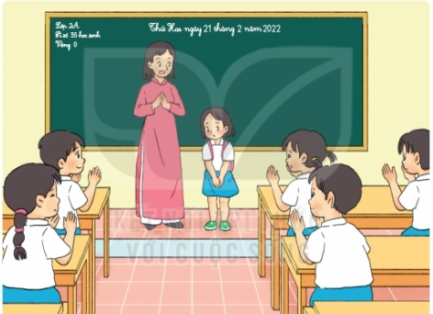


Hôm nay là buổi học đầu tiên của Vân ở trường mới. Thầy cô, bạn bè đều là những người lần đầu Vân gặp. Bạn cảm thấy lo lắng và hơi có chút sợ hãi.
2
Cách ứng xử của Vân:
Vân ngồi một mình trong lớp, không nói chuyện với ai.
Vân chia sẻ với bạn cùng bàn. Được bạn động viên, Vân đã vượt qua nỗi sợ và chủ động làm quen với các bạn.

Slide 9
Trong tình huống 2, em đồng tình với cách ứng xử thứ hai của Vân. Vì cách để kiềm chế cảm xúc tiêu cực đó là vượt qua nỗi sợ hãi, làm quen với các bạn.
Notes:
9

Slide 10

?
Em còn cách ứng xử nào khác để kiềm chế cảm xúc tiêu cực?
Để kiềm chế cảm xúc tiêu cực, em thường: chạy bộ, nói chuyện, chia sẻ với bố mẹ, bạn bè trong lớp, viết nhật kí,…

Slide 11

Chào các con.
Chúc các con học tập tốt!

